Slide 1
BASIS DATA atau DATABASE

Slide 2
PENGERTIAN BASIS DATA
Basis data adalah kumpulan terorganisasi dari data – data yang saling berhubungan sedemikian rupa sehingga dapat mudah disimpan, dimanipulasi, serta dipanggil oleh penggunanya.

Slide 3
OPRASI DASAR DATABASE
Create Database : Pembuatan basis data baru
Drop Database : Penghapusan basis data
Create Table : Pembuatan file/tabel ke suatu basis data
Drop Table : Penghapusan file/tabel dari suatu basis data
Insert Data : Penambahan/pengisian
Retrieve/Search : Pengambilan dengan cara mencari tempat simpan
Update : Pengubahan data dari sebuah file/table
Delete : Penghapusan data dari sebuah file/tabel

Slide 4
CIRI – CIRI DATABASE
Sistem yang dapat menyimpan data ke dalam floppy disk atau harddisk.
Sistem yang menganut pengolahan data untuk ditambah, diubah, atau dihapus dengan mudah dan terkontrol.
Data terpisah dari program.

Slide 5
PENGERTIAN SYSTEM BASIS DATA
sistem adalah kumpulan komponen yang saling berhubungan dan disatukan untuk bersama- sama mencapai suatu tujuan tertentu. Basis data adalah objek yang tidak dapat bergerak sendiri, ia membutuhkan program/aplikasi sebagai penggerak atau pengelolanya. Sehingga gabungan keduanya (basis data dan aplikasi) dapat menghasilkan sebuah sistem.

Slide 6
KOMPONEN SYSTEM BASIS DATA

Slide 7
Perangkat Keras
Perangkat keras atau hardware yang umumnya terdapat dalam sistem basis data adalah komputer, hard disk, memori sekunder offline (removable disk, fd), perangkat komunikasi jaringan.

Slide 8
Sistem Operasi
Sistem operasi adalah program yang dirancang untuk mengaktifkan sistem komputer dan mengendalikan seluruh sumber daya yang ada di dalamnya termasuk operasi- operasi dasar komputer. seperti Windows, Unix dan Linux.

Slide 9
Basis Data
Komponen adalah sekumpulan data yang terorganisir dengan baik sehingga data tersebut mudah disimpan, diakses, dan juga dapat dimanipulasi. Sistem basis data dapat terdiri dari beberapa basis data yang memiliki data masing- masing.

Slide 10
Pemakai atau User
User adalah salah satu komponen database yang berinteraksi secara langsung dengan database. Ada beberapa tipe user, diantaranya, programmer aplikasi, User mahir (casual user), user umum (end user) dan user khusus (specialized user).

Slide 11
Model Basis Data
odel Basis Data adalah kumpulan dari konsepsi basis data yang biasanya mewakili struktur dan relasi data yang terdapat pada suatu basis data. Esensi sebuah model basisdata adalah tempat dimana data atau suatu metodologi untuk menyimpan data. Kita tidak dapat melihat model basisdata tetapi kita dapat melihat algoritma yang digunakan oleh model basisdata tersebut

Slide 12
Model data Hirarki ( Hierarchichal data model )
Basis data Hirarki satu tingkat di atas basis data flat-file, dalam hal ini kaitanya dengan kemampuan untuk menemukan dan memelihara relasi antar kelompok data . Arsitektur model data hirarki berdasarkan konsep hubungan parent/child.
Pada model data hirarki, suatu root table atau parent table berada apa struktur yang paling atas, terhubung ke child table yang dihubungkan dengan data

Slide 13
Model data Jaringan ( Network data model )
Model basis data jaringan merupakan perbaikan dari model basis data hirarki, yaitu dengan menambahkan kemampuan root table untuk melakukan share relationships dengan child tables. Dalam hal ini child table dapat memiliki banyak root table dan untuk melakukan akses terhadap child table, tidak dibutuhkan lagi untuk mengakses root table terlebih dahulu.

Slide 14
ISTILAH-ISTILAH BASIS DATA
1. Table : Sebuah kolom dapat terdiri dari sejumlah baris. Dalam Relasional database model, kolom disebut dengan attribute, sedangkan baris disebut dengan tupple.
2. Query : Query dapat didefinisikan sebagai kumpulan perintah yang digunakan untuk mengolah data dalam table ataupun database itu sendiri.
3. Field : kumpulan karakter yang terdapat dalam suatu atribut yang menunjukkan atau menampilkan suatu item.
4. Record : kumpulan elemen-elemen dalam field yang saling berkaitan untuk memberikan informasi mengenai suatu entitas dengan lengkap.

Slide 15
SISTEM BASIS DATA
stilah basis data mengacu pada koleksi dari data-data yang saling berhubungan, dan perangkat lunaknya seharusnya mengacu sebagai sistem manajemen basis data (database management system/DBMS).

Slide 16
Komponen-komponen Sistem Basis Data ( Database )
Basis data merupakan sistem yang terdiri atas kumpulan file atau tabel yang saling berhubungan dan Database Management System ( DBMS ) yang memungkinkan beberapa pemakai untuk mengakses dan manipulasi file-file tersebut (Fathansyah, 1999 ). Dalam Sistem Basis data memiliki beberapa komponen yaitu:

Slide 17
Perangkat Keras ( Hardware )
Perangkat keras yang biasanya terdapat dalam sistem basis data adalah memori sekunder hardisk.

Slide 18
Sistem Operasi ( Operating System )
Sistem Operasi (Operating System) merupakan program yang mengaktifkan atau mengfungsikan sistem komputer, mengendalikan seluruh sumber daya (resource) dan melakukan operasi-operasi dalam komputer. Sistem Operasi yang banyak digunakan seperti: MS-DOS, MS-Windows 95 MS Windows NT, dan Unix.

Slide 19
Basis data ( Database )
Sebuah basis data ( Database ) dapat memiliki beberapa basis data. Setiap basis data dapat berisi atau memiliki sejumlah objek basis data seperi file atau tabel.

Slide 20
Management System ( DBMS )
Pengolahan basis data secara fisik tidak dilakukan oleh pemakai secara langsung, tetapi ditangani oleh sebuah perangkat lunak yang disebut DBMS yang menentukan bagaimana data disimpan, diubah dan diambil kembali.

Slide 21
Pemakai ( User )
Bagi pemakai dapat berinteraksi dengan basis data dan memanipulasi data dalam program yang ditulis dalam bahasa pemograman.

Slide 22
OPERASIONAL DASAR BASIS DATA

Slide 23
Pembuatan basis data baru (create database), yang identik dengan pembuatan lemari arsip yang baru.
Penghapusan basis data (drop database), yang identik dengan pengrusakan lemari arsip (sekaligus beserta isinya jika ada).
Pembuatan file/tabel baru ke suatu basis data (create table), yang identik dengan penambahan map arsip baru ke sebuah lemari arsip yang telah ada.
Penghapusan file/tabel dari suatu basis data (drop table), yang identik dengan perusakan map arsip lama yang ada di sebuah lemari arsip.

Slide 24
Penambahan/pengisian data baru ke sebuah file/tabel di sebuah basis data (insert), yang identik dengan penambahan lembaran arsip ke sebuah map arsip.
Pengambilan data dari sebuah file/tabel (retrieve/search/select), yang identik dengan pencarian lembaran arsip dari sebuah map arsip.
Pengubahan data dari file/tabel (update), yang identik dengan perbaikan isi lembaran arsip yang ada di sebuah lemari arsip.
Penghapusan data dari sebuah file/tabel (delete), yang identik dengan penghapusan sebuahlembaran arsip yang ada di sebuah map arsip.

Slide 25
DATABASE MANAGEMENT SYSTEm (DBMS)
DBMS adalah suatu sistem atau software yang dirancang khusus untuk mengelola suatu database dan menjalankan operasi terhadap data yang diminta oleh banyak pengguna.

Slide 26
Ada dua jenis bahasa komputer yang dapat digunakan dalam berinteraksi dengan DBMS, yaitu:
DDL; digunakan untuk menggambarkan desain dari basis data secara keseluruhan, mulai dari membuat tabel baru, memuat indeks, maupun mengubah tabel.
DML; digunakan untuk memanipulasi dan mengambil data dari database, menghapus data dari database, dan mengubah data pada suatu database.

Slide 27
ARSITEKTUR DBMS
Data merupakan suatu pendekatan yang ditujukan untuk kepentingan abstraksi data. metode umum yang digunakakn untuk menjelaskan arsitektur dari sistem basis data diformulasikan pada 1978 yang di kenal dengan sebutan ANSI/SPARC (American National standards institute/ standard planning and requirements committee) yakni terdapat tiga level abstraksi data dalam DBMS secara detail menyimpan dan memelihara basis data

Slide 28
level abstraksi data
Level Internal
Level ini Greader merupakan skema internal yang memuat deskripsi struktur database dan mendefinisikan penyimpanan data secara detail
Level Konseptual
Memuat deskripsi database secara keseluruhan untuk semua user, yang hanya memuat atribute, entitas, dan relasi, dan tidak memuat data secara detail.

Slide 29
Level Eksternal
Level ini adalah adalah level dimana hanya menampilkan data untuk user pemakai dan menyembunyikan data yang tidak diperlukan, sebagai contoh kita login facebook, maka facebook hanya akan menampilkan data-data seperti foto , komentar, video dan tidak akan menampilkan data sensitif seperti akun login kita seperti email dan password kita, karena jika data sensitif tersebut bocor, maka user lain akan dengan mudah mengutak-atik akun kita.

Slide 30
KEAMANAN BASIS DATA
Keamanan Server
Perlindungan Server adalah suatu proses pembatasan akses yang sebenarnya pada database dalam server itu sendiri. Database bukanlah suatu web server, koneksi yang tidak dikenali tidak akan diijinkan.

Slide 31
Trusted IP Access
Setiap server harus dapat mengkonfigurasikan alamat IP yang diperbolehkan mengakses dirinya. Tidak boleh mengijinkan semua orang untuk mengakses server. Jika server melayani suatu web server maka hanya alamat web server itu saja yang dapat mengakses server database tersebut. Jika server database melayani jaringan internal maka hanya alamat jaringanlah yang boleh menghubungi server. Sangat perlu diperhatikan bahwa jangan pernah menggabungkan server database web dengan server database informasi internal perusahaan, ini adalah suatu mental yang buruk untuk seorang admin. Trusted IP Access merupakan server database terbatas yang hanya akan memberi respon pada IP yang dikenali saja.

Slide 32
Koneksi Database
Saat ini semakin banyaknya aplikasi dinamis menjadi sangat menggoda untuk melakukan akses yang cepat bahkan update yang langsung tanpa authentifikasi. Jangan pernah berpikir demikian, ini hanya untuk seorang pemalas. Jika Anda ingin mengijinkan pemakai dapat mengubah database melalui web page, pastikan Anda memvalidasi semua masukan untuk memastikan bahwa inputan benar, terjamin dan aman. Sebagai contoh, pastikan Anda menghilangkan semua code SQL agar tidak dapat dimasukan oleh user. Jika Anda seorang admin yang membutuhkan koneksi ODBC, pastikan koneksi yang digunakan unik.

Slide 33
Kontrol Akses Table
Kontrol akses table ini adalah salah satu bentuk keamanan database yang sering diabaikan, karena cukup sulit penerapannya. Penggunaan control akses table yang benar dibutuhkan kolaborasi antara sistem administrator dengan pengembang database. Hal inilah yang sulit dilakukan. Pemberian ijin user untuk mengakses informasi dapat membuat informasi terbuka kepada publik.

Slide 34
TEKNIK MERANCANG MODEL BASIS DATA
Normalisasi (normalize) merupakan salah satu cara pendekatan atau teknik yang digunakan dalam membangun desain logic database relation dengan menerapakan sejumlah aturan dan kriteria standard.

Slide 35
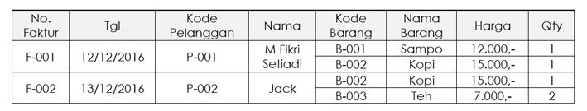
1. Bentuk Tidak Normal (unnormalize)
Bentuk tidak normal (unnormalized) merupakan kumpulan data yang direkam tidak ada keharusan dengan mengikuti suatu format tertentu. Pada bentuk tidak normal terdapat repeating group (Pengulangan Group), sehingga pada kondisi ini data menjadi permasalahan dalam melakukan manipulasi data (insert, update, dan delete) atau biasa disebut anomali.

Slide 36
2. Normal Pertama (1 NF)
Dalam relational database tidak diperkenankan adanya repeating group karena dapat berdampak terjadinya anomali. Normal pertama (1 NF), suatu relasi atau tabel memenuhi normal pertama jika dan hanya jika setiap setiap atribut dari relasi tersebut hanya memiliki nilai tunggal dalam satu baris (record). Tiap field hanya satu pengertian, bukan merupakan kumpulan kata yang mempunyai arti ganda dan tidak ada set atribut yang berulang-ulang atau atribut bernilai ganda. Pada data tabel sebelumnya data belum normal sehingga harus diubah kedalam bentuk normal pertama dengan cara membuat baris berisi kolom jumlah yang sama dan setiap kolom hanya mengandung satu nilai.

Slide 37
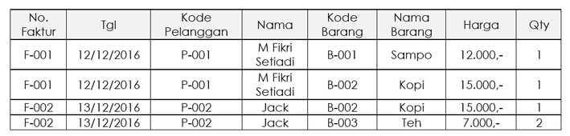
Bentuk normalisasi pertama (1 NF) ini mempunyai ciri yaitu setiap data dibentuk file datar atau rata (flat file), data dibentuk dalam satu record demi satu record dan nilai-nilai dari field-field berupa nilai yang tidak dapat dibagi-bagi lagi.

Slide 38
3. Normal Kedua (2 NF)
Dalam perancangan database relational tidak diperkenankan adalah partial functional dependency kepada primary key, karena dapat berdampak terjadinya anomali.
Normalisasi kedua (2 NF), suatu relasi memenuhi relasi kedua jika dan hanya jika relasi tersebut memenuhi normal pertama dan setiap atribut yang bukan kunci (non key) bergantung secara fungsional terhadap kunci utama (Primary key).

Slide 39
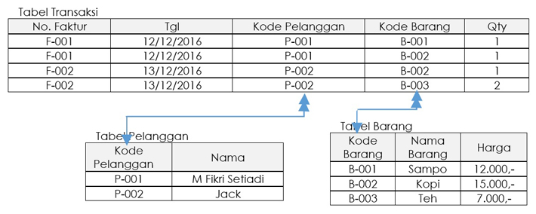
Bentuk normal kedua ini mempunyai syarat yaitu bentuk data yang telah memenuhi kriteria bentuk normal pertama.

Slide 40
4. Normal Ketiga (3 NF)
Dalam perancangan database relational tidak diperkenankan adanya transitive dependency karena dapat berdampak terjadinya anomali. Normalisasi ketiga (3 NF), suatu relasi memenuhi normal ketiga jika dan hanya jika relasi tersebut memenuhi normal kedua dan setiap atribut bukan kunci (non key) tidak mempunyai transitive functional dependency kepada kunci utama (primary key).

Slide 41
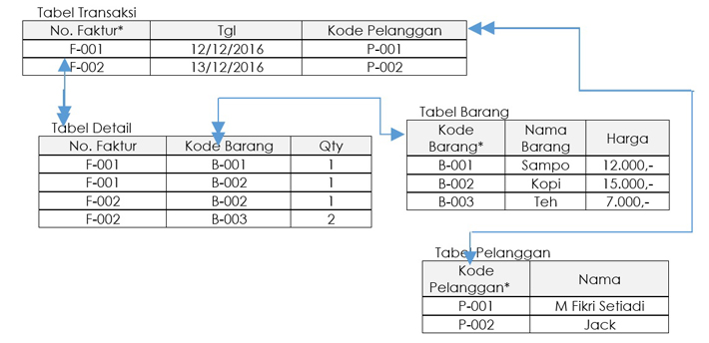
Bentuk normal ketiga (3 NF) ini relasi haruslah dalam bentuk normal kedua dan semua atribut bukan kunci utama tidak punya hubungan transitif.

Slide 42
SISTEM BERORIENTASI OBJEK
Objek adalah kombinasi antara struktur data dan perilaku dalam satu entitas dan mempunyai nilai tertentu yang membedakan entitas tersebut. Pengertian berorientasi objek berarti pengorganisasian perangkat lunak sebagai kumpulan dari objek tertentu yang memiliki struktur data dan perilakunya. Konsep fundamental dalam analisis sistem berorientasi objek adalah objek itu sendiri.

Slide 43
Beberapa istilah yang berhubungan dengan objek antara lain :
Atribut menggambarkan data yang dapat memberikan informasi mengenai kelas atau objek dimana atribut tersebut berada.
1. Metode
Metode adalah subprogram yang tergabung dalam objek bersama – sama dengan atribut. Metode dipergunakan untuk pengaksesan terhadap data yang terdapat dalam objek tersebut. Sering juga disebut sebagai procedure atau function.

Slide 44
2. Message
Message merupakan cara untuk berhubungan antara satu objek dengan objek lain dengan cara mengikirimkan pesan oleh suatu objek kepada objek tertentu.
3. Operasi
Fungsi di dalam kelas yang dikombinasikan ke bentuk tingkah laku kelas suatu objek.

Slide 45
Terima kasih

